Slide 1
И еще один, уже не выдуманный Базаров, а вполне реальный естествоиспытатель и великий труженик-Иван Владимирович Мичурин сказал то же самое чеканной фразой: Мы не можем ждать милости от природы. Взять их у нее-наша задача.
Удивительно, как часто на разные лады повторяют эту мысль. Крайние даже призывают назад к природе. Самое смешное, что те, которые льют крокодиловы слезы о ущербе для природы, сами с удовольствием пользуются всеми благами цивилизации и стараются «нахапать» этих благ как можно больше, не беспокоясь ни о природе, ни о стыде и совести!

Slide 2
Родная русская литература

Slide 3
Восстановите слово
… - это область науки, которая стала бурно развиваться во второй половине XX века. В качестве отдельной дисциплины … выделилась на рубеже XX века и получила общественную известность в 1960-е годы XX века в связи с широко распространённым беспокойством за состояние окружающей среды.

Slide 4
Продолжите мысль
Идеи экологии в какой-то степени известны уже давно, и принципы экологии разрабатывались постепенно, тесно переплетаясь с развитием других биологических дисциплин. Но и искусство не стояло в стороне.
Русская литература … (В русской литератур
е…),( Русские писатели…).

Slide 5
Попробуем сформулировать тему урока?

Slide 6
Тема урока
Экология в творчестве русских писателей

Slide 7
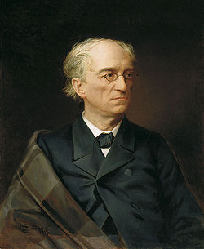
Портрет Ф.И.Тютчева Художник Александровский Степан Федорович Третьяковская галерея

Slide 8
ич
Не то, что мните вы, природа: Не слепок, не бездушный лик — В ней есть душа, в ней есть свобода, В ней есть любовь, в ней есть язык...

Slide 9
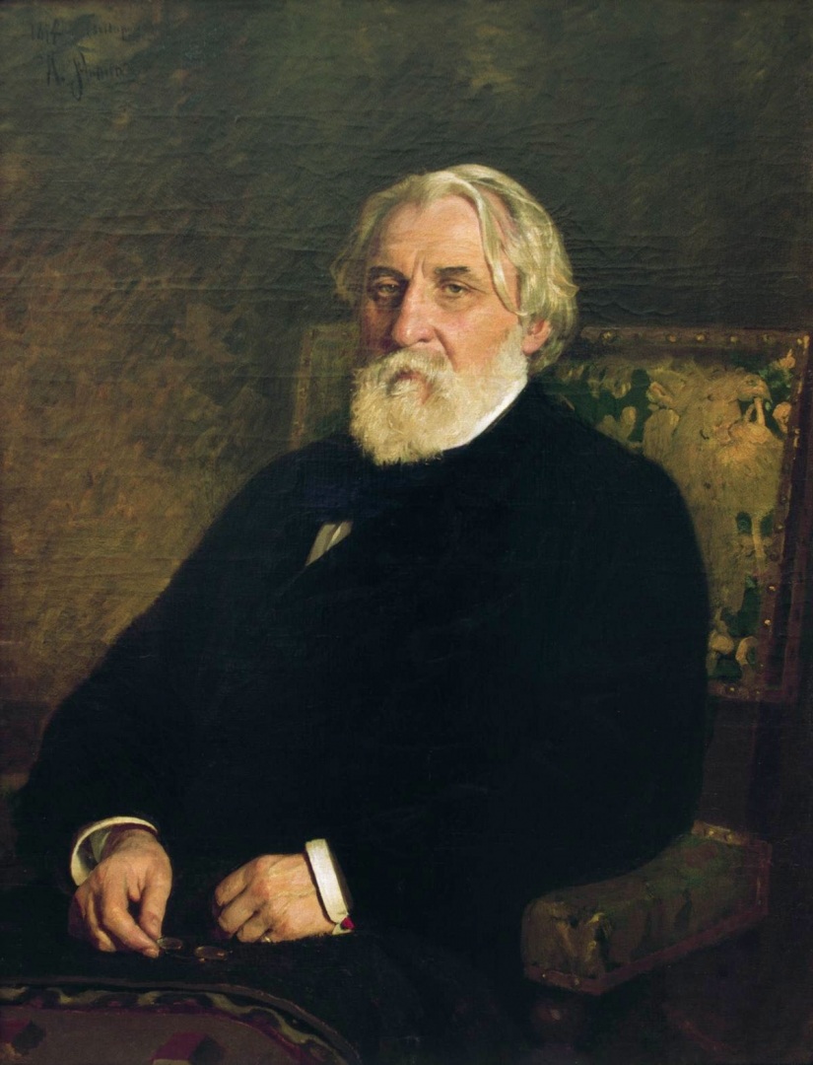
Иван Сергеевич Тургенев Художник И. Е.Репин

Slide 10
Описание природы - это …
«Раскрасьте» пейзажную зарисовку, выбрав из определений тургеневские.
Утро было славное, свежее; маленькие … тучки стояли барашками на … лазури; мелкая роса высыпала на листьях и травах, блистала серебром на паутинках; влажная … земля, казалось, еще хранила след … зари; со всего неба сыпались песни жаворонков.
Румяный, красный, пестрый, темно-серый, ярко-синий, бледно-ясный, цветной, грязно-белый, угрюмо-черный, темный…

Slide 11
Утро было славное, свежее; маленькие пестрые тучки стояли барашками на бледно-ясной лазури; мелкая роса высыпала на листьях и травах, блистала серебром на паутинках; влажная темная земля, казалось, еще хранила след румяной зари; со всего неба сыпались песни жаворонков.

Slide 12
Кто говорит и кому ?
- И природа пустяки? — проговорил … , задумчиво глядя вдаль на пестрые поля, красиво и мягко освещенные уже невысоким солнцем.
И природа пустяки, в том значении, в каком ты ее понимаешь. Природа не храм, а мастерская, и человек в ней работник,гл.9
И он посмотрел кругом, как бы желая понять, как можно не сочувствовать природе, гл.11

Slide 13
Памятка
Вступите в диалог с автором цитаты. Напишите работу (сочинение)
Воспользуйтесь следующими способами изложения своих мыслей:
1. Истолкование (Я понимаю это так… Думаю, вероятно, возможно… Что это значит? Что имеет в виду автор?
2. Переоформление (по-другому, иначе, можно выразить и так, То же на языке…
Подобрать другой афоризм, метафору = по смыслу)
3. Согласие или отрицание (Разве это справедливо? У меня другой вопрос. Не противоречит ли это?.. При любых ли условиях, обстоятельствах это верно?)
4. Применение (Это справедливо и по отношению к… Известно… Говорят… Есть мнение… В книге…
Это применимо и к… Эта мысль подтверждается и…)
5. Развитие (согласование противоречивых мнений).

Slide 14
Птицам даны крылья, рыбам - плавники, а людям, которые живут в природе, - изучение и познание природы; вот их крылья.
(Х. Марти)
Мы не можем ждать милости от природы. Взять их у нее - наша задача.
(Иван Владимирович Мичурин)

Slide 15
Авторское отношение и отношение героя(ев)
Учебник, стр.187
Нигилизм
Нигилист

Slide 16
Стихотворение в прозе
«Природа», стр.187

Slide 17
Диалог Природы с лирическим героем-рассказчиком состоит из трёх его вопросов и трёх ответов Природы.
Какие вопросы заданы?
Какие ответы получены?

Slide 18
Синквейн
Синквейн
Образный, точный Обобщает, развивает, обучает Умеет выразить многое в немногих словах
Творчество.

